Slide 1
食品研究與開發
感官評價

Slide 2
課題
簡介
食物的感官特性
感官評價的方法
  區別測試
  描述測試
  情感 / 喜好測試
進行感官評價的步驟 / 程序
  感官評價的良好規範
  感官評價的步驟

Slide 3
簡介

Slide 4
簡介
“Sensory evaluation is a scientific discipline that is used to measure, analyze, evoke, and interpret the reactions to those characteristics of foods and materials as they are perceived by the senses of sight, smell, taste, touch, and hearing.
Sensory evaluation involves the measurement and evaluation of the sensory properties of foods and other materials.
Sensory evaluation also involves the analysis and the interpretation of the responses by the sensory professionals.”
Stone, H., & Sidel, J. L. (2004). Introduction to Sensory Evaluation. Sensory Evaluation Practices, 1–19. doi: 10.1016/b978-012672690-9/50005-6
翻譯
「感官評價是一門科學學科，用來測量、分析、誘發和傳釋透過視覺、嗅覺、味道、觸覺和聽覺感知食物和材料特徵帶來的反應。
感官評價包括對食物和其他材料的感官特性的測量和評估。
感官評價還涉及專業品評員對反應的分析和傳釋。」

Slide 5
感官評價
影響我們感覺器官的食物特性稱為感官特性
感官評價是通過品嚐食物，找出這些特性
有三種主要測試方法：
  區別性
  描述性
  情感 / 喜好性

Slide 6
三種主要感官測試方法
區別性
這個產品與競爭對手的產品或低脂產品不同還是相似？
描述性
這個產品的味道如何？
情感 / 喜好性
人們有多喜歡這個產品？
相對之前的產品，這個產品已改良了？
人們會察覺到這個差異嗎？
生產、儲存及包裝上的變動會怎樣影響產品的味道？

Slide 7
食物的感官特性

Slide 8
感官
進食時我們會使用五種感覺器官（眼睛看見、鼻子嗅到、舌頭嚐到、皮膚觸到、耳朵聽到）
感官為我們提供所吃的食物的資料

Slide 9
感官
聽見
嘶嘶聲的飲品
嗅到
新鮮的咖啡
臭的豆腐
看見
有點綴的蛋糕
藍色的茄汁
嚐到
觸到
甘蔗的甜味
酸的酸青瓜
軟身過熟的桃
粉狀的薯蓉
爽脆的青瓜

Slide 10
感官描述語
感應器官 | 特徵 | 描述語
眼睛 | 外觀顏色 （質地/紋理） | 金黃色、暗紅色、鮮橙色、淺色、深色、閃亮、亮眼 / 發光、光滑、暗沉
鼻子 | 氣味 （香氣/氣味） | 焦味、醋酸味、魚腥味、果味濃郁、香料味、辛辣味
皮膚 | 觸感 （質感/口感） | 輕型、薄脆易碎、有嚼勁、酥脆、鬆脆、香脆、乾身、結實、起泡、易碎成小薄片/ 易脫落、冒泡、起沙、堅硬、多塊/顆粒狀、稀爛糊狀、濕軟、有彈性、幼嫩、堅韌
 | 溫度 （熱/冷） | 熱、和暖、冷、熾熱、熱熊熊、熱氣騰騰
舌頭 | 味道 （口味） | 甜、鹹、苦、淡而無味、辛辣、濃烈、變質走味
 | 食物種類 | 洋蔥、檸檬、椰子、朱古力、八角、薄荷、蒜頭、肉
耳朵 | 聲音 | 劈啪聲、嘶嘶聲、呯呯聲、爽脆聲、沙沙聲

Slide 11
感官評價的方法

Slide 12
感官評價的方法
產品是否不同？
  區別測試
  三角測試
  二對三測試
  配對 差異測試
它們如何不同？
  描述測試
    定量描述性分析
一種產品相對另一種產品的可接受性是什麼？
  情感 / 喜好測試
    - 消費者接受度測試

Slide 13
區別測試
基本問題：兩個產品是否不同？
基本設置
  25-50名品評員
  篩選敏銳度
  （敏銳的感知，即他們有沒有良好的嗅覺和味覺？）
  提供三角測試，二對三測試或配對差異測試
使用一覽表進行分析，可比較結果與機遇
  - 確保差異是真實的，而不是因為人們僥倖 / 湊巧地選擇出正確的樣本
優點
  - 快捷及簡單
缺點
  - 有限的結果，即只提供有分別及沒有分別

Slide 14
區別測試：三角測試
問題：兩種產品是否不同呢？
三角測試：選出最不同的樣本
在你面前有3個編碼樣本，兩個相同的，一個是不同的。評估所有樣本並圈出不同的樣本。
謝謝！
498 221 746
A
A
B
498
221
746

Slide 15
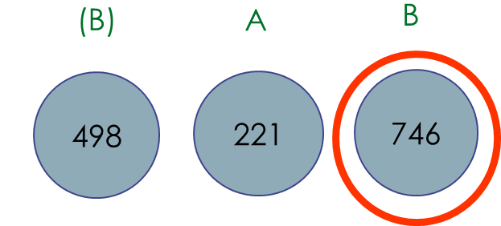
區別測試：二對三測試
問題：兩種產品是否不同呢？
二對三測試： 選出與參考樣本相同的樣本
對比測試
在你面前有兩個編碼樣本和一個參考樣本B 。
其中一個編碼的樣本與參考樣本B相同。 評估樣品並圈出與參考樣本B相同的樣本編碼。 謝謝！
B 221 746
參考樣本

Slide 16
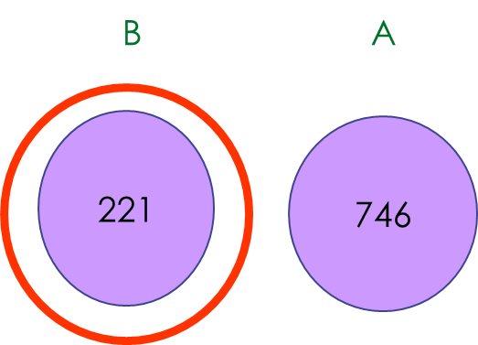
區別測試：配對差異測試
問題：兩種產品是否不同呢？
配對差異測試：哪個樣本較甜？

Slide 17
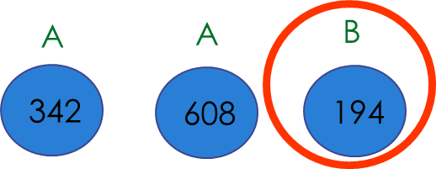
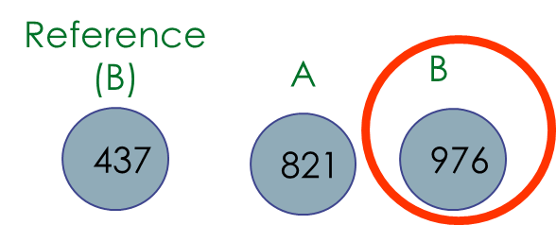
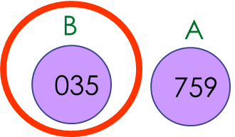
區別測試
三角測試：選出最不同的樣本
二對三測試： 選出與參考樣本相同的樣本
配對差異測試：哪個樣本較甜？
參考樣本

Slide 18
描述測試
基本問題： 產品在所有感官屬性上有何不同？
基本設置
  8-12 名品評員
  篩選敏銳度
  已受訓
  要對所有感官屬性的強弱度進行評級
  如平均值從統計學上有不同，會使用 T 檢驗進行分析
優點
  詳細的定量資料
缺點
  耗時

Slide 19
描述測試
描述測試用作測量食品內某種特性的種類及強弱度
參加者需要描述產品的特性及利用量度方法來測量特性的強弱度
大多數食品公司都有一組為每個產品都曾進行培訓的品評員
描述測試的例子：
味道概述
質地概述
感官範圍
定量描述性分析

Slide 20
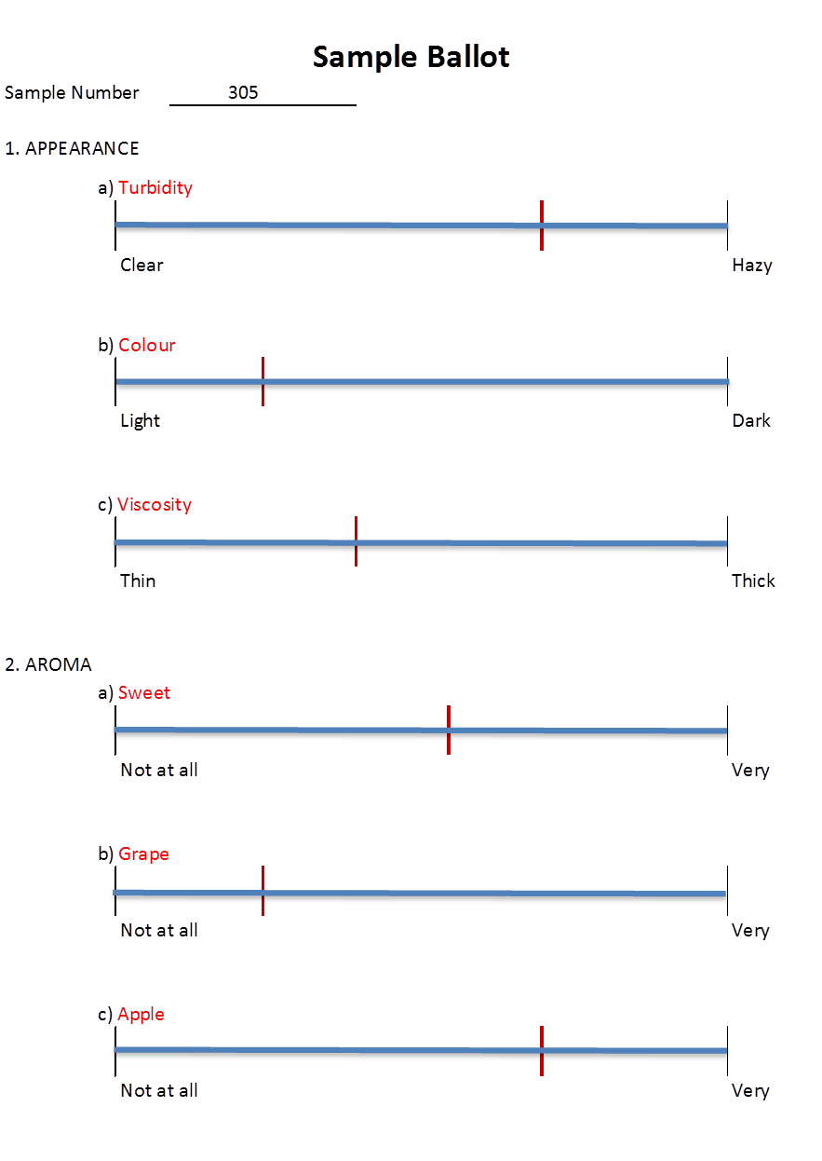
描述測試：
定量描述性分析（例子）
刻度線
品評員在測試產品前訂出不同的感官屬性
品評員測試產品後在相應的線上標記屬性的強弱度
例如：將提子汁樣本交給品評員，他們會評價提子汁的濁度、顏色、黏度等的程度
樣本評估表
樣本編唬
外觀
濁度
清澈
濛濛
顏色
淡色
深色
黏度
稀薄
濃稠
香味
甜味
完全沒有
濃烈
提子味
完全沒有
濃烈
蘋果味
完全沒有
濃烈

Slide 21
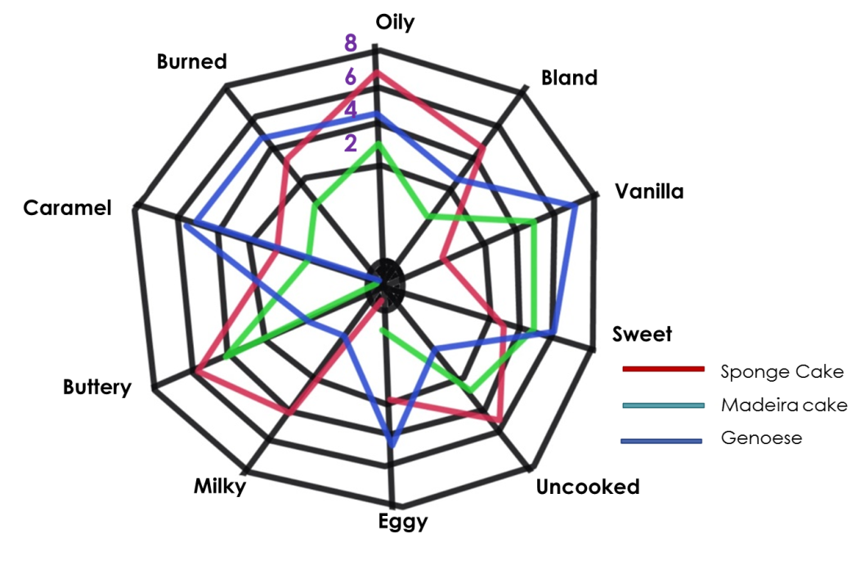
描述測試：
定量描述性分析（例子）
星形 / 屬性概述
品評員在測試一件或一系列產品前訂出不同的感官屬性
品評員測試產品後，把數據繪製成圖表記錄強弱度 - 方便比較不同樣本
例如：將海綿蛋糕、馬德拉島蛋糕及傑諾士瓦士蛋糕的樣本交給品評員，他們會根據每一種屬性的強弱度繪製成星形圖
油膩
燒焦味
淡而無味
焦糖味
雲呢拿味
甜味
牛油味
海綿蛋糕
馬德拉島蛋糕
傑諾士瓦士蛋糕
奶味
未熟
蛋味

Slide 22
情感 / 喜好測試：
消費者接受度測試
基本問題： 喜歡產品嗎？
基本設置
  每個測試有75-150名消費者
  篩選使用度
  （他們會購買產品嗎？多久會買一次？）
  回答喜愛程度
  （他們有多喜歡這產品及 / 或有關嗜好的問題）
優點
  提供極重要的資料 - 他們喜不喜歡這個產品？
缺點
  可能很難找到具代表性的消費者樣本

Slide 23
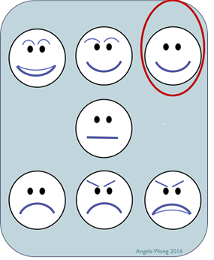
情感 / 喜好測試：消費者接受度測試
  用來量度人們有多喜歡一個產品
  有多種類型的量度方法
樣本評估表
  按照所列的次序品嚐每一個產品。圈出你對產品的喜愛程度。
九分制評分表 [最常用的]
9 非常喜歡
8 很喜歡
7 中度喜歡
6 略微喜歡
5 既不是喜歡也不是不喜歡
4 略微不喜歡
3 中度不喜歡
2 很不喜歡
1 非常不喜歡
笑臉評分表
（與小孩一起使用）
非常好
很好
好
既不是好也不是差
差
很差
非常差

Slide 24
情感 / 喜好測試：
消費者接受度測試
嗜好測試
市場研究常常使用“百事可樂挑戰”類型的測試
用於決定哪個產品較受人們喜歡，雖然他們可以選擇“沒有偏好”
樣本評估表
  按照所列的次序品嚐每一個產品。圈出你較喜歡的產品的編號。
  470 193 沒有偏好

Slide 25
進行感官評價的步驟 / 程序

Slide 26
感官評價的良好規範
設施應該要有良好的設計
  白色或灰白色
  要控制照明
  應該要有良好的通風

Slide 27
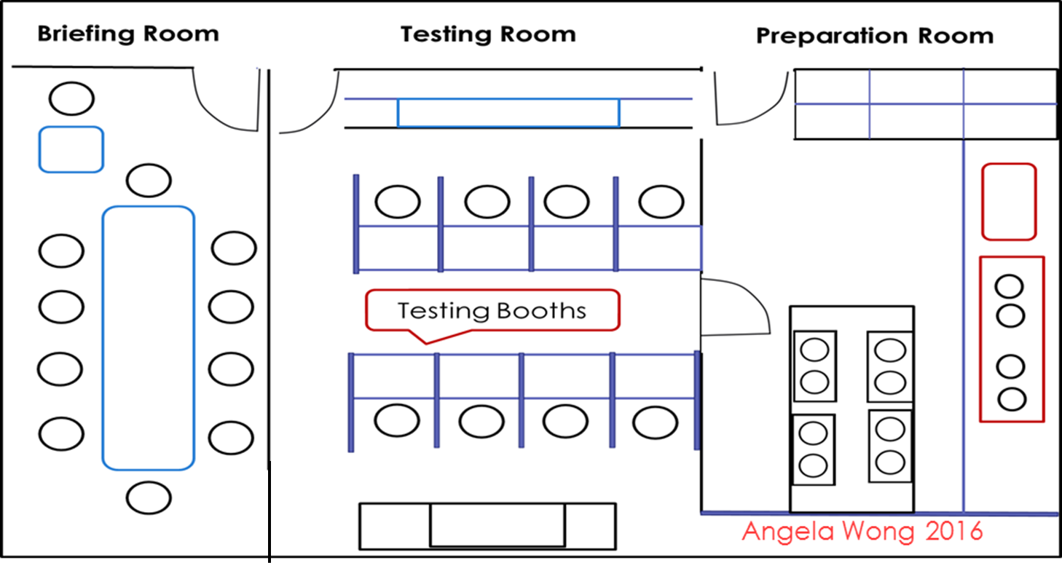
感官評價的良好規範
簡報室
測試室
準備室
測試展位

Slide 28
感官評價的良好規範
樣本應準備妥當
  要控制溫度，而且所有樣本要有相同溫度
  所有樣本的體積應相等
  測試樣本應有相同的保質期，或在烹調 / 製作後相同時間內進行測試

Slide 29
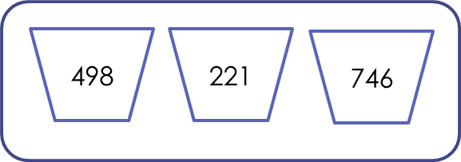
感官評價的良好規範
實驗設計的注意事項
  樣本應以隨機3位數代碼標示，以避免偏差
  樣本應以隨機或抗衡的次序提供
    抗衡次序的意思是如果要提供2個樣本，一半參加者會先接收其中一個樣本，而其餘一半參加者會先接收另一個樣本
    進行抗衡要考慮到次序的影響

Slide 30
感官評價的良好規範
載體
通常是指造成被測試食物的底座或盛載被測試食物的物料，但亦可泛指作食用被測試食品時會一起進食（品嚐）的其他食物。
載體的例子 被測試的食物
米飯 咖喱汁
麵包 牛油
薄脆餅乾 芝士

Slide 31
感官評價的良好規範
口感清潔劑
使用口感清潔劑的目的是幫助除去前一個樣本的殘留物質
口感清潔劑的例子：朱古力、果膠溶液、薄脆餅乾、溫水、清水及全脂奶

Slide 32
感官評價的良好規範
吞下或吐出？
大多數的感官評價都會避免吞下樣本並會吐出樣本，預計這樣做可減少一個產品為下一個產品帶來的殘留物或不必要的影響
消費者測試要測量可接受性，吞下及攝取後的效果會影響消費者對產品的看法

Slide 33
感官評價的良好規範
放在托盤上供品評員使用的物件：
食物樣本
樣本評估表
筆 / 鉛筆
食具
餐巾紙
載體
口感清潔劑

Slide 34
進行感官評價的步驟
確定感官評價目的，選擇適當的測試。
為每個樣本配上一個三位數的隨機代碼。
預備評估表，以供品評員填寫。
預備樣本。
把樣本交給品評員進行評估。
分析數據。

Slide 35
參考資料
Fehners, V., Simpson, M., & Monks, B. (2011). Food technology. London: Hodder Education.
Lawless, H. T., & Heymann, H. (2010). Sensory evaluation of food: principles and practices. New York: Springer.
Rigewell, J. (2009). Examining Food and Nutrition for Gcse. Gardners Books.
Stone, H., & Sidel, J. L. (2004). Introduction to Sensory Evaluation. Sensory Evaluation Practices, 1–19. doi: 10.1016/b978-012672690-9/50005-6
Tull, A. (2000). Food technology to Gcse. Oxford: Oxford University Press.
Woods, L. (2005). Food Technology: Gcse design & technology for Aqa. Place of publication not identified: Heinemann.

